Slide 1
Motion Test
IISL 2020.08.07 이소윤, 이언주, 유승희, 박은화, 전성윤

Slide 2
Lab
Motion Test
Future Work

Slide 3















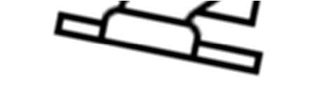







Lab
실험 개요
사용자가 휴대폰을 쥐고 특정 모션을 취했을 때, 센서 데이터를 바탕으로 그 모션을 인식하고자 한다. 이번 실험에서는 영어 대문자 알파벳을 그리는 것을 모션으로 정하였다.
총 26개의 영어 대문자 알파벳 중에서 모션 인식의 정확도를 높일 수 아래 두 가지 기준을 정해 최종적으로 ‘I’, ‘O’, ‘S’, ‘Z’ 네 가지를 이용해 실험을 진행하였다
1. 한붓그리기가 가능하다
2. 다른 알파벳과 모양 및 쓰는 방법이 유사하지 않다

Slide 4
Lab
실험 개요
아래 두 가지 기준으로 선별한 이유는 우선 모션이 복잡할 경우 노이즈 등 방해요소에 의한 모션 인식률, 오작동률이 높아진다. 때문에 한 붓 그리기가 가능한 알파벳을 뽑았다.
또 ‘I’와 ‘J’, ‘U’와 ‘V’처럼 한붓그리기가 가능하더라도 알파벳의 모양이 유사하거나 그리는 순서가 비슷한 경우를 모션 인식 대상에서 제외하였다.
1. 한붓그리기가 가능하다
2. 다른 알파벳과 모양 및 쓰는 방법이 유사하지 않다

Slide 5
Lab – Motion Test
실험 방법
결과 분석에 초점을 두고 실험을 진행했다.
알파벳 그리기 모션을 취할 때 가속도 센서에서 얻을 수 있는 3축 가속도 값과 자이로스코프 센서에서 얻을 수 있는 3축 각속도 값을 50ms 단위로 출력하여 얻은 데이터를 분석한다.
1. 휴대폰을 손에 쥐고 알파벳을 그린다.
2. 가속도와 각속도 값을 50ms로 출력한다.
3. 출력된 데이터를 바탕으로 그래프(방사형, 꺾은선)를 그려 분석한다.
앞서 선정한‘I’, ‘O’, ‘S’, ‘Z’ 에 대해 1-3을 반복했다.

Slide 6
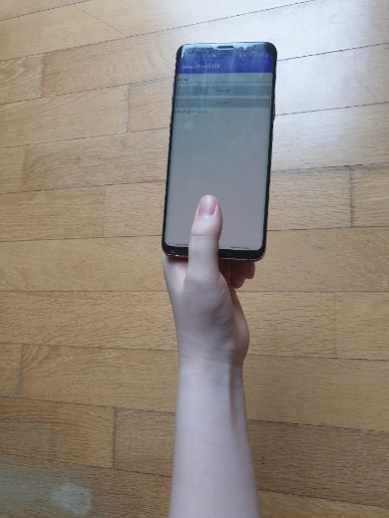
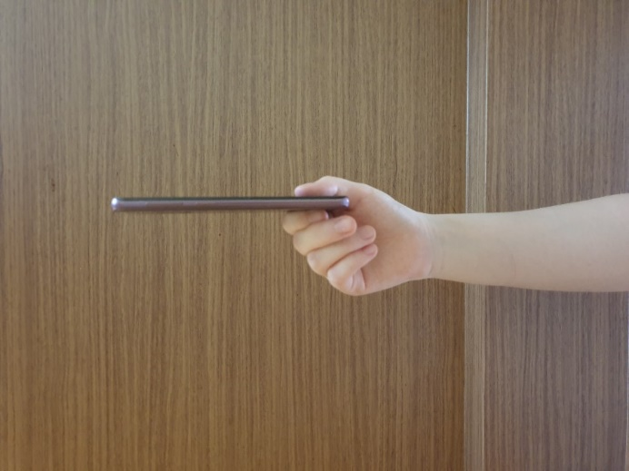
Lab – Motion Test
실험 결과
휴대폰을 어떻게 잡느냐에 따라 결과가 달랐다.
아래와 같이 휴대폰을 잡았을 때 결과를 정리했다. A는 알파벳을 그릴 가상 평면이다. A 평면은 기기의 가속도 축 중 x축, z축을 두 축으로 가지는 평면이다.
A

Slide 7
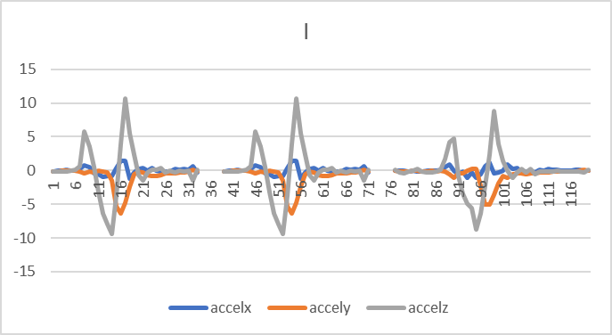
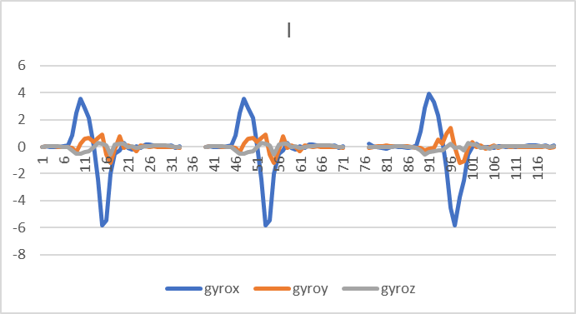
Lab – Motion Test
실험 결과 1 – ‘I’ 가속도(좌)/각속도(우), 꺾은선 그래프

Slide 8
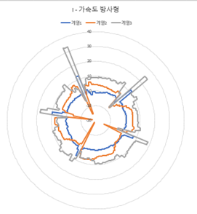
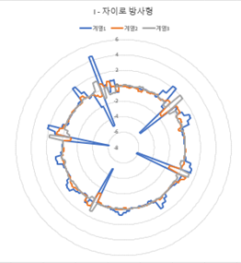
Lab – Motion Test
실험 결과 1 – ‘I’가속도(좌)/각속도(우) 방사형 그래프, 5회 동작

Slide 9
Lab – Motion Test
실험 결과 1 – ‘I’분석
시간에 따른 가속도와 각속도 변화를 나타내는 그래프를 그렸을 때, ‘I’ 는 X축 각속도 값과 Z축 가속도 값에서 유효한 변화를 보였다.

Slide 10
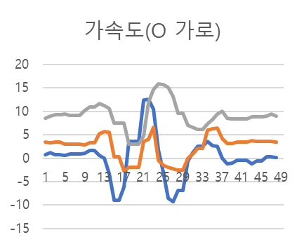
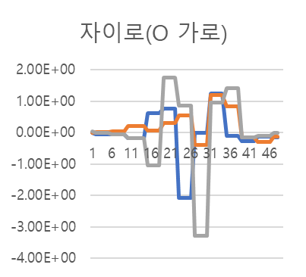
Lab – Motion Test
실험 결과 2 – ‘O’ 가속도(좌)/각속도(우), 꺾은선 그래프

Slide 11
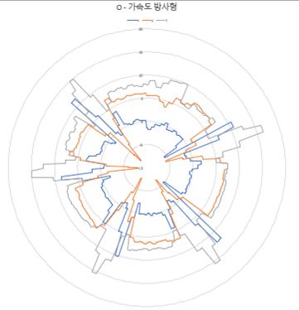
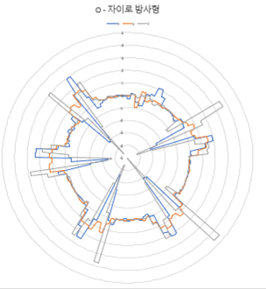
Lab – Motion Test
실험 결과 2 – ‘O’ 가속도(좌)/각속도(우) 방사형 그래프, 5회 동작

Slide 12
Lab – Motion Test
실험 결과 2 – ‘O’분석
가속도 그래프에서 X, Z, Y 순으로 변화율이 높게 나타나는 것을 확인할 수 있었다. 한 축의 값이 튀게 나왔던 ‘I’ 와 다르게 X축과 Z축 방향 모두에서 뚜렷한 변화가 있었다. O은 사용자 기준 시계 반대 방향으로 모션을 취했다.

Slide 13
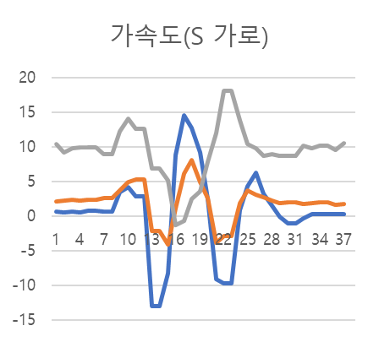
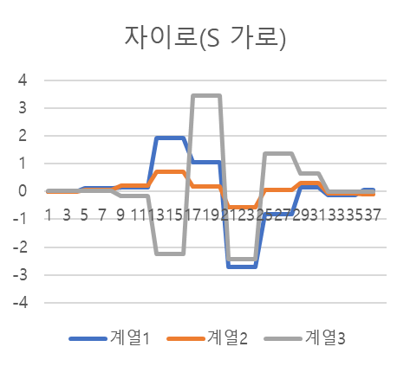
Lab – Motion Test
실험 결과 3 – ‘S’가속도(좌)/각속도(우), 꺾은선 그래프

Slide 14
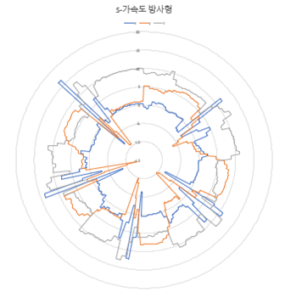
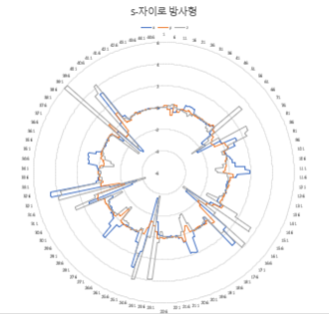
Lab – Motion Test
실험 결과 3 – ‘S’가속도(좌)/각속도(우) 방사형 그래프, 5회 동작

Slide 15
Lab – Motion Test
실험 결과 3 – ‘S’분석
알파벳의 모양이 다르더라도 ‘S’와 ‘O’의 가속도 결과가 유사함을 알 수 있었다. X축과 Z축이 가속도와 각속도 값에서 변화가 뚜렷함을 확인할 수 있었다.

Slide 16
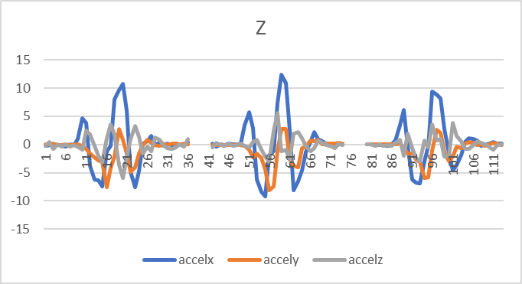
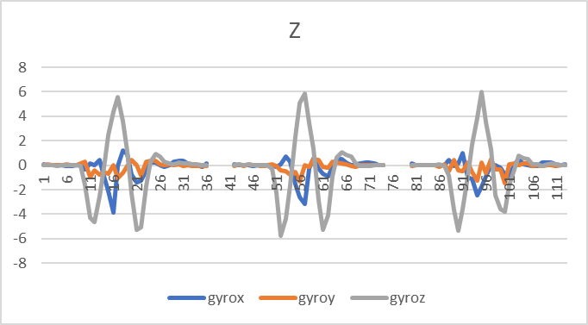
Lab – Motion Test
실험 결과 4 – ‘Z’가속도(좌)/각속도(우), 꺾은선 그래프

Slide 17
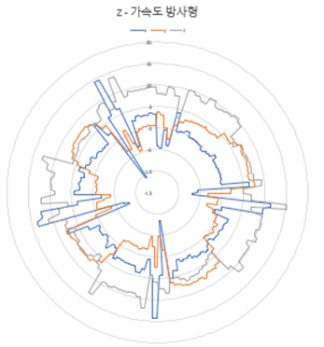
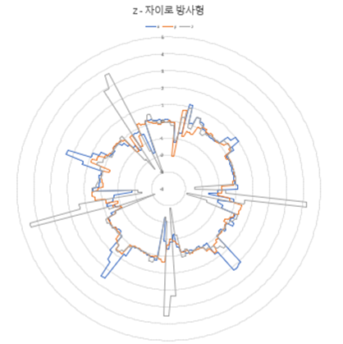
Lab – Motion Test
실험 결과 4 – ‘Z’가속도(좌)/각속도(우) 방사형 그래프, 5회 동작

Slide 18
Lab – Motion Test
실험 결과 4 – ‘Z’분석
‘Z’는 가속도에서는 X값이, 각속도는 Z값에서 뚜렷한 변화가 나타나는 것을 확인할 수 있다.

Slide 19
Lab – Motion Test
실험 결과 분석 (1)
이번 실험에서 우리가 정의한 모션들은 각속도, 가속도 정보를 데이터 그대로 활용하는 것이 아닌, 특정 평면에서의 궤적을 모션으로 정의해 그에 따른 데이터를 확인하려 했다.
위 점에서 기기를 어떻게 잡고, 어떤 방향을 향하게 하고 하는지에 따라 결과가 달라졌다.
축에 상관없이 3축 각속도와 가속도의 대표값을 구해서 모션을 구분할 수도 있겠지만, 보다 정확하게 방향을 인식하기 위해 폰을 쥐는 방법을 하나로 정하여 이후 실험을 진행하기로 하였다. 본 보고서의 실험 방법에서 첨부한 사진처럼 기기를 쥐기로 하였다.

Slide 20
Lab – Motion Test
실험 결과 분석 (2) 센서 갱신 속도와 파일 출력 속도
센서 갱신 속도 (200ms) 보다 파일 출력 속도 (50ms) 가 더 빨라 같은 값이 여러 번 기록되는 문제점이 발견되었다.
이 부분은 안드로이드 센서 갱신 속도를 더 빠른 GAME으로 설정하여 해결하고자 한다.
여러번 기록된 같은 값

Slide 21
Lab – Motion Test
실험 결과 분석 (3) 그래프 종합
모션 인식 방법을 위의 방식으로 결정했기 때문에 전체 그래프에서 x, z축에서 눈에 띄는 편화를 보였다.
하지만 ‘I’를 제외한 나머지 알파벳은 가속도, 각속도 그래프 모양이 유사해 눈으로 구분하기에는 한계가 있었다.

Slide 22
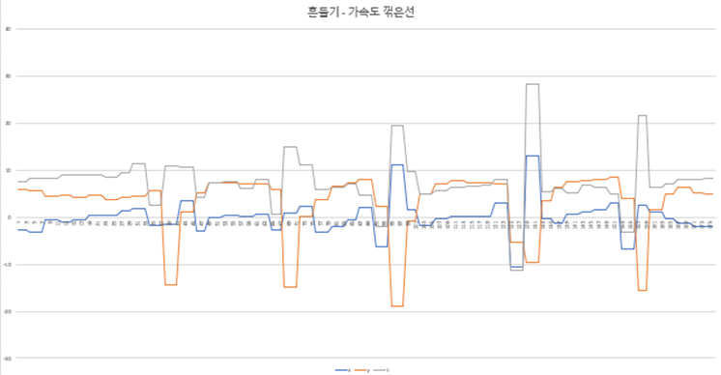
Lab – 기타 실험
흔들기 모션에 대한 가속도 그래프

Slide 23
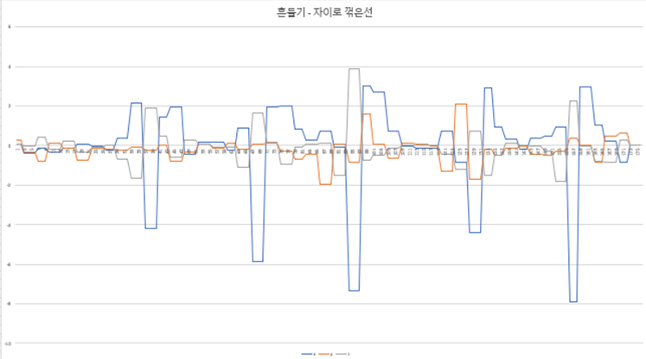
Lab – 기타 실험
흔들기 모션에 대한 각속도 그래프

Slide 24
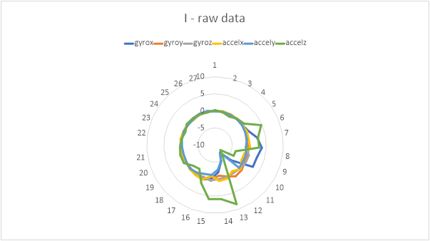
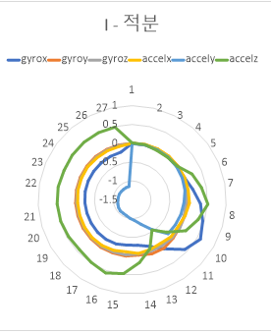
Lab – 기타 실험
알파벳 별 적분 결과 – ‘I’raw data(좌) 적분 데이터(우)

Slide 25
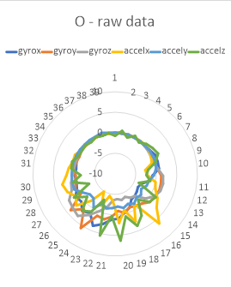
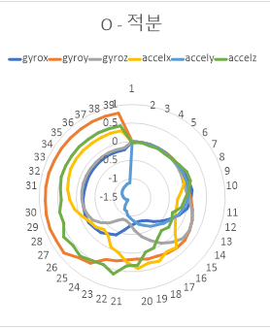
Lab – 기타 실험
알파벳 별 적분 결과 – ‘O’raw data(좌) 적분 데이터(우)

Slide 26
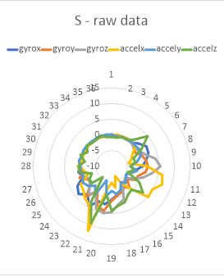
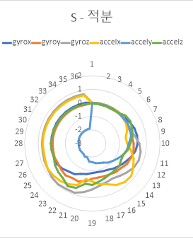
Lab – 기타 실험
알파벳 별 적분 결과 – ‘S’raw data(좌) 적분 데이터(우)

Slide 27
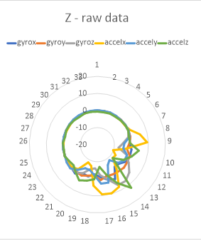
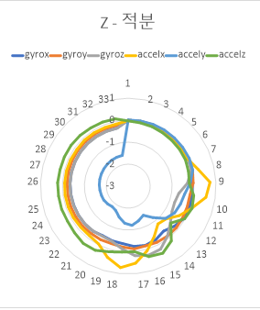
Lab – 기타 실험
알파벳 별 적분 결과 – ‘Z’raw data(좌) 적분 데이터(우)

Slide 28
Future Work
Future Work
이번 실험을 통해 구분 가능하다고 생각한 ‘I’, ‘O’, ‘S’, ‘Z’ 알파벳 모션 결과를 그래프로 나타내고 유효한 축 성분을 정리하였다. 하지만, 각 알파벳을 구분할 수 있는 차이를 조금 더 실험을 통해 확인해야 할 것으로 보인다.
각 알파벳 별 실험 결과를 비교하여 차이점을 분석하고 DWT 알고리즘을 이용하여 모션을 인식해본다.

Slide 29
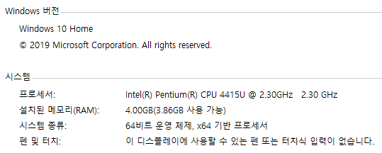
History
Test environment
-컴퓨터 개발환경
-안드로이드 스튜디오 버전 version 3.5.3
Minimum API level : API 15:Android 4.0.3(IceCreamSandWich)

